Slide 1
ប្រវត្តិសាស្រ្តកម្ពុជា
បង្រៀនដោយ ពុំ សុមុនីរៈ
លេខទូរស័ព្ទ​ ០១២ ៥៩១ ២២៥
E-mail: somonyrakdh@yahoo.com

Slide 2
មេរៀនទី២ បុរេ-ប្រវត្តិសាស្រ្តកម្ពុជា
តើបុរេ-ប្រវត្តិសាស្រ្តកម្ពុជាមានន័យយ៉ាងដូចម្តេច?
ការសិក្សារឿងរ៉ាវរបស់បុរេ-មនុស្សខ្មែរនៅក្នុងអតីតកាលដោយពឹងផ្អែកទៅលើសំណល់ដែលត្រូវបានរកឃើញដោយបុរាណវិទូ គឺត្រូវបានហៅថាបុរេ-ប្រវត្តិសាស្រ្តខ្មែរឬកម្ពុជា។
ការសិក្សាបុរេ-ប្រវត្តិសាស្រ្តកម្ពុជាគឺត្រូវបានសិក្សាតាមរយៈសំណល់ឬវត្ថុ​ដែល​ត្រូវបានរកឃើញដោយបុរាណវិទូតាមស្ថានីយ៍នីមួយៗនៅក្នុងទឹកដីកម្ពុជាបច្ចុប្បន្ន។
បុរេ-ប្រវត្តិសាស្រ្តកម្ពុជា គឺជាសម័យកាលមួយដែលអ្នកប្រវត្តិវិទូបានកំណត់យករឿងរ៉ាវពិតរបស់បុរេ-មនុស្សខ្មែរក្នុងអតីតកាលដែលមិនទាន់ត្រូវបានកត់ត្រាជាអក្សរ។

Slide 3
១. ស្ថានីយបុរេ-ប្រវត្តិសាស្រ្តខ្មែរ
បុរេ-ប្រវត្តិវិទូបានពោលថា បុរេ-ប្រវត្តិសាស្រ្តកម្ពុជាគឺមិនទាន់មានលក្ខណៈច្បាស់លាស់ទេ ព្រោះការ​ស្រាវជ្រាវនៅក្នុងវិស័យនេះ គឺមិនទាន់បានធ្វើការវិភាគដិតដល់នៅឡើយ។
នៅយុគ្គថ្មបំបែក គេទើបតែរកឃើញ​ដាន​ខ្លះៗប៉ុណ្ណោះ។
នៅ​ឆ្នាំ១៩៦៣ លោក E. Saurin បានរកឃើញដុំថ្មចាំងនៅក្នុងទន្លេមេគង្គ គឺនៅចន្លោះ​ខែត្រ​ស្ទឹង​ត្រែងនិង​ខែត្រ​ក្រចេះ។
ក្រៅពីនេះ គឺនៅមានវត្ថុផ្សេងទៀតដែលធ្វើពីថ្មចាំងត្រូវបានគេរកឃើញនៅតំបន់អង្គរ។
ស្ថានីយ៍ឯទៀតៗដែលគេបានរកឃើញគឺសុទ្ធតែជាស្ថានីយ៍ទាក់ទងទៅនឹង​យុគ្គថ្មរំលីង​និងយុគ្គលោហៈ។

Slide 4
១.១. ស្ថានីយ៍សំរោងសែន - អន្លង់ផ្តៅ - ម្លូព្រៃ
សំរោងសែនគឺជាស្ថានីយ៍មួយស្ថិតនៅក្នុងខែត្រកំពង់ឆ្នាំងនិងស្ថិតនៅខាងជើងបឹងទន្លេសាប។
នៅឆ្នាំ១៨៧៦ លោក Roques បានរក​ឃើញ​ស្ថា​នីយ៍នេះ។
នៅឆ្នាំ១៨៧៩ លោក Corre បានបោះពុម្ពផ្សាយរបស់ដែលរកឃើញនៅទីនោះ។
នៅឆ្នាំ១៩០១ លោក Moura (១៨៨២) លោក Aymonier និង​នៅឆ្នាំ១៩០២/១៩២៣ លោក Mansuy បាន​ទៅធ្វើការរុករកនៅទីនោះទៀត។
នៅឆ្នាំ១៩០២ លោក ​Mansuy បានរកឃើញស្ថានីយ៍អន្លង់ផ្តៅដែលមានចំងាយ៣០គ.មត្រង់ទិសអគ្នេយ៍​ពី​សំរោងសែននិងមាន​សំណល់​ដូច​នៅស្ថានីយ៍ខាងលើនេះដែរ។
នៅឆ្នាំ១៩៤៣ លោក P. Lévyបានរកឃើញស្ថនីយ៍ម្លូព្រៃស្ថិតនៅខាងជើងខែត្រព្រះវិហារ។

Slide 5
ស្ថានីយ៍នេះ​ ថ្មីជាង​ស្ថា​នី​យ៍​ពីរខាងលើ ព្រោះមានវត្ថុធ្វើពីលោហធាតុច្រើន។
វត្ថុដែលគេបានរកឃើញនៅស្ថានីយ៍ទាំងបីនេះមានៈ
ពីថ្មរំលីងៈ ពូថៅដែលមានពន្លួញ ពន្លាក ញញួរ ត្មោងដំសំបកឈើយកសរសៃ ទ្រនាប់​កាំបិទ កណ្ឌៀវ ថ្មសំលៀង ពុម្ពចាក់កណ្ឌៀវ កងដៃ ក្បាលត្រល់ អង្រែនិងផ្លែសន្ទូច។
ពីឆ្អឹងសត្វៈ ចុងព្រួញ កាំបិត ផ្លែសន្ទូច កណ្ឌៀវ គ្រឿងអលង្ការ។
ពីសំបកខ្យងៈ អង្កាំ ទំហូ។
ពីដីឥដ្ឋៈ ទំហូ អង្កាំ ក្អម ឆ្នាំង ចានទាប ចានក្រឡូម ចានជើង។
ពីលង្ហិនៈ ចុងព្រួញ កណ្ឌៀវ ពូថៅ ដួង ផ្លែសន្ទូច។
ពីដែកៈ មានតែពន្លាក១គត់នៅស្ថានីយម្លូព្រៃ ។
ឆ្អឹងមនុស្សៈ ឆ្អឹងស្មង ឆ្អឹងភ្លៅ ឆ្អឹងដើមដៃ លលាដ៏ក្បាល១។
សំណល់ផ្ទះបាយៈ ធ្យូង ។

Slide 6
១.២.. ស្ថានីយព្រែកឆ្លូង
ស្ថានីយព្រែកឆ្លូងគឺជាស្ថានីយ៍ថ្មរំលីងដែលលោក B.P.Groslier បានរកឃើញនៅព្រែកឆ្លូង ស្រុកមេមត់​ខែត្រ​កំពង់ចាមនៅឆ្នាំ១៩៦២​។
លោក Groslier បានសិក្សាពីលើយន្តហោះនូវស្នាដៃធ្វើពីដីមានរាងមូលដែលនៅរាយប៉ាយចាប់តាំងពី​ឡា​បាន​សៀកដល់ឡុកនិញ(LocNinh) នៅក្នុងប្រទេសវៀតណាមភាគខាងត្បូងដោយឆ្លងកាត់តាមមេមត់ បានសេចក្តី​ថា ​ស្នាដៃទាំងនោះគឺស្ថិតនៅក្នុងតំបន់ដីក្រហមនៃចំការកៅស៊ូធំៗ។
នៅឆ្នាំ១៩៦២ ដើម្បីបញ្ជាក់គំនិតនេះ លោក Groslier បានជ្រើសរើស​យក​កន្លែងមួយ​នៅ​ព្រែកឆ្លូងគឺដើម្បីធ្វើកំណាយ។
ការរុករកនេះ លោក Groslier បានរកឃើញវត្ថុ​ធ្វើអំពីថ្មនិងគ្រឿងចានឆ្នាំមួយចំនួនធំ។
លោក Groslier បានធ្វើការសិក្សាកំពែងរាងមូលនោះ គឺមានវិជ្ឈមាត្រជាង២០០​មនិងមានផ្លូវចូលពីរ។
អា​យុ​ជុំរំមានប្រហែលពី១៥០០ដល់៥០០ឆ្នាំមុនគ.ស.។

Slide 7
១.៣. ស្ថានីយ៍ល្អាងស្ពាន
នៅចន្លោះឆ្នាំ១៩៦៦-១៩៦៩ លោកនិងលោកស្រី Mourer បានធ្វើកំណាយនៅរូងភ្នំល្អាងស្ពាននៃភ្នំទាកទ្រាំងមាន​ចំ​ងាយ​​ប្រហែល៥គ.ម.ពីអណ្តើកហេបខែត្របាត់ដំបង។
វត្ថុបានរកឃើញមានចំនួនជាង២០០០ គឺ​មាន​វត្ថុធ្វើពីថ្ម សំណល់ផ្ទះបាយ សាកសពសត្វ បំណែកចានឆ្នាំង ឆ្អឹងសត្វនិងឆ្អឹងមនុស្ស។
វត្ថុទាំងនេះ គឺត្រូវបានផ្ញើទៅប្រទេសបារាំងដើម្បីធ្វើការសិក្សា។
ដុំធ្យូង​ជាច្រើន​គឺ​បាន​រកឃើញនៅស្រទាប់លើនិងបានចុះកាលកំណត់ដោយវិធីវិទ្យុសកម្ម(C១៤):
ស្រទាប់ទី១ = ១២០០ BP (៧៥០គ.ស.)
ស្រទាប់ទី៣ = ៤២០០ BP (២០៥០មុនគ.ស.)
ស្រទាប់ទី៤ = ៦២៥០ BP (៤២៩០មុនគ.ស.)

Slide 8
១.៤. ស្ថានីយ៍ភ្នំក្បាលរមាស
នៅចន្លោះឆ្នាំ១៩៦៦-១៩៦៩ លោក Carbonnel និង Dalibrias បានធ្វើការរុករកនៅក្នុងរូងភ្នំដែលជា​លំនៅដ្ឋាន​របស់មនុស្សបុរេ-ប្រវត្តិសាស្រ្តនៅភ្នំក្បាលរមាសក្នុងខែត្រកំពត។
នៅទីនោះ គឺលោកទាំងពីរបានរកឃើញនូវគ្រឿងចានឆ្នាំងដែលមានអាយុ៣៤២០ឆ្នាំមុនគ.ស.។

Slide 9
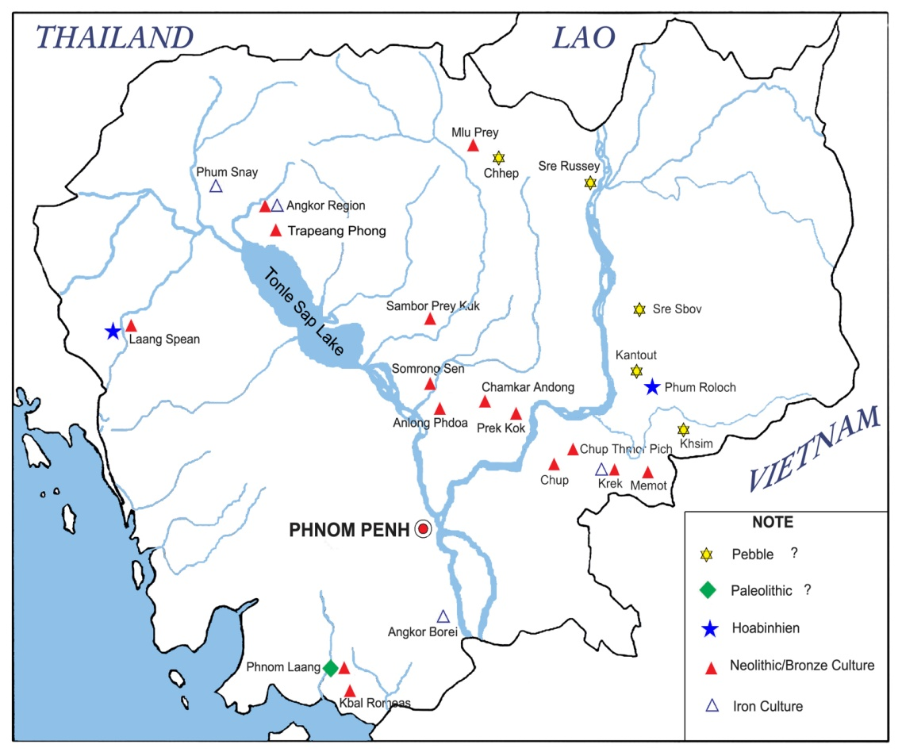
ស្ថានីយ៍ ”បុរេ-ប្រវត្តិសាស្រ្តកម្ពុជា”

Slide 10
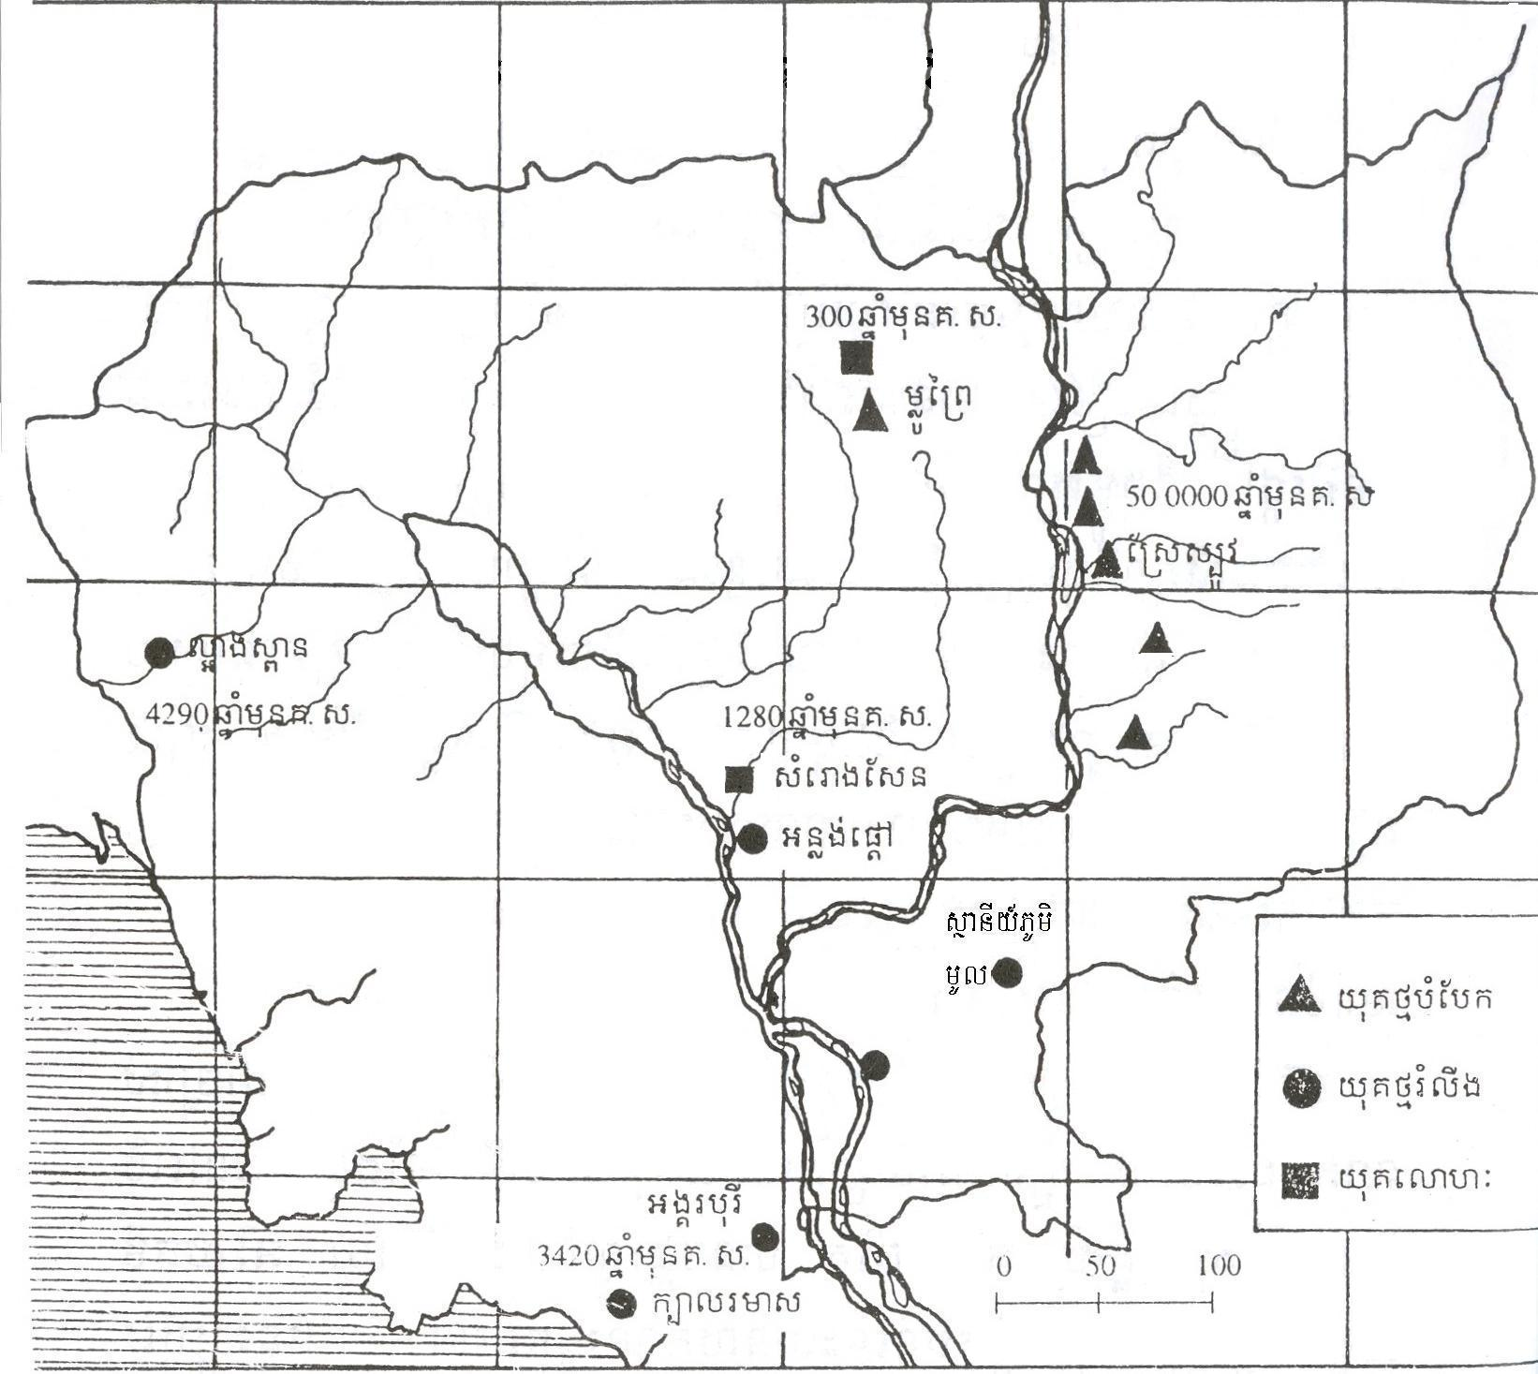
ស្ថានីយ៍ ”បុរេ-ប្រវត្តិសាស្រ្តកម្ពុជា”

Slide 11
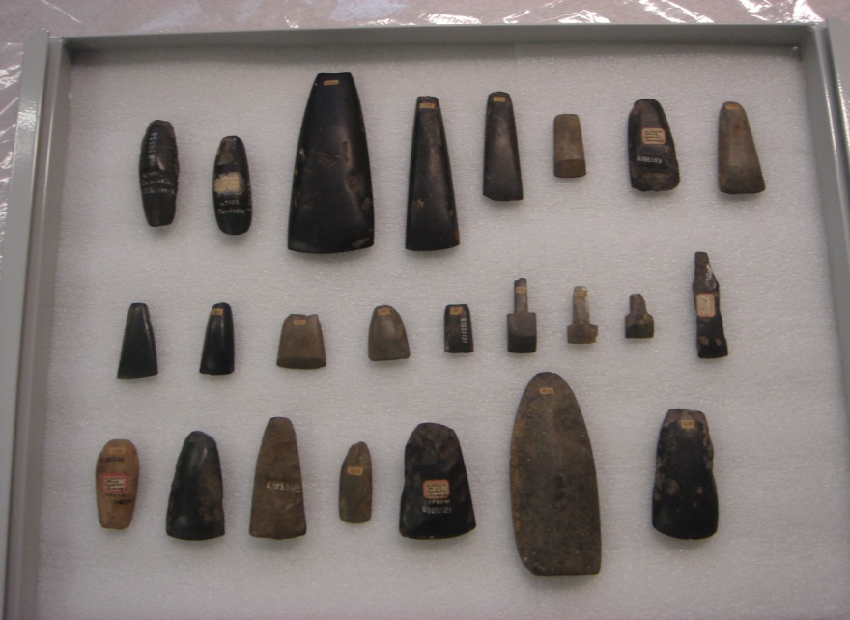
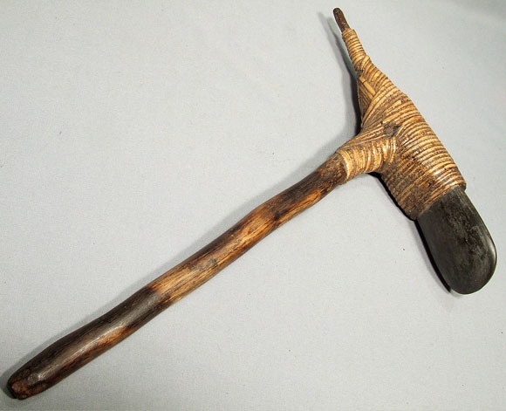
ឧបករណ៍ប្រើប្រាស់

Slide 12
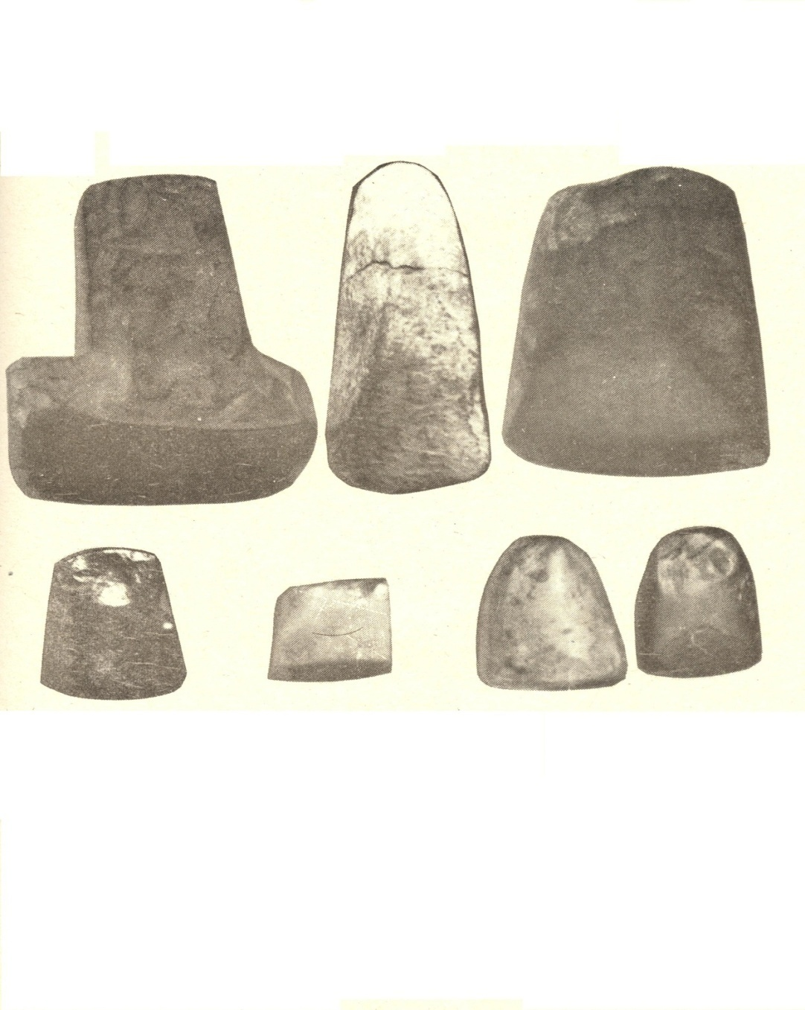
ពូថៅយុគ្គថ្មរំលីងនៅសៀមរាបនិងបាត់ដំបង

Slide 13
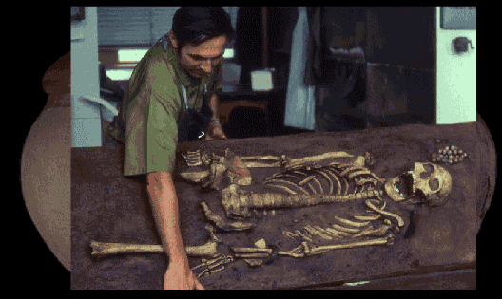
អដ្ឋធាតុនៅអង្គរបុរី

Slide 14
២. ជីវភាពរស់នៅមនុស្សបុរេ-ប្រវត្តិសាស្រ្ត
២.១. ភូមិស្រុក-របស់ប្រើប្រាស់
យុគ្គថ្មរំលីង បុរេ-មនុស្សខ្មែរចូលចិត្តរស់នៅក្នុងរូងភ្នំ(ភ្នំក្បាលរមាស-ភ្នំទាកទ្រាំង)ឬខ្ពង់រាប​(​មនុស្សសម័យ​មេមត់)។
ក្រោយមកទៀតទើបចេញមករស់នៅត្រង់វាលខាងជើងបឹងទន្លេសាប(សំរោងសែន-អន្លង់ផ្តៅ)ឬទៅម្លូព្រៃ។
ផ្ទះ​ គឺសង់ពីឈើ ខ្ពស់ពីដីដើម្បីជៀសវាងទឹកជំនន់និងសត្វសាហាវ។
ឈើដែលយកទៅសង់ផ្ទះ គឺ​បាន​មកពីកាប់ដោយពូថៅថ្មធំៗ។
នៅក្នុងស្ថានីយ៍ជាច្រើន គឺឃើញមានសំណល់ផ្ទះបាយ មានសំបកខ្យងខ្ចៅ ឆ្អឹង​សត្វ ឆ្អឹងត្រី អំបែងក្អមឆ្នាំង។ល។
វត្ថុឯទៀតមាន ក្អម ចាន ឆ្នាំង ពូថៅថ្ម ប្រដាប់សំរាប់ដំស្បែកសត្វ។

Slide 15
២.២. សកម្មភាពអ្នកស្រុក
បុរេ-មនុស្សខ្មែរចេះធ្វើស្រែវស្សាគឺនៅក្នុងតំបន់បឹងទន្លេសាបរហូតដល់តំបន់ម្លូព្រៃ ព្រោះគេបានរក​ឃើញកណ្ឌៀវ​ជា​ច្រើន ខ្លះធ្វើពីឆ្អឹងសត្វនិងខ្លះធ្វើពីលង្ហិន។
សត្វដែលគេចិញ្ចឹមគឺមានគោ ជ្រូកនិងឆ្កែ។
ក្រៅពីស្រូវ​ មនុស្សត្រូវ​ការ​សាច់​​សត្វជាអាហារ។
​ពួកគេបានធ្វើការបរបាញ់ (រកឃើញចុងព្រួញធ្វើពីដែកនិងធ្វើពីឆ្អឹង) ការនេសាទត្រី(ផ្លែសន្ទួច ធ្វើពីឆ្អឹងនិងលង្ហិន)និងការត្បាញរវៃ(ត្រល់)។
គេមិនដឹងថា វត្ថុធាតុដើមដែលគេយកមកប្រើក្នុងមុខរបរគឺជាអ្វីនោះទេ តែ​បើតាមប៉ាន់ស្មានគឺប្រហែលជាកប្បាស។

Slide 16
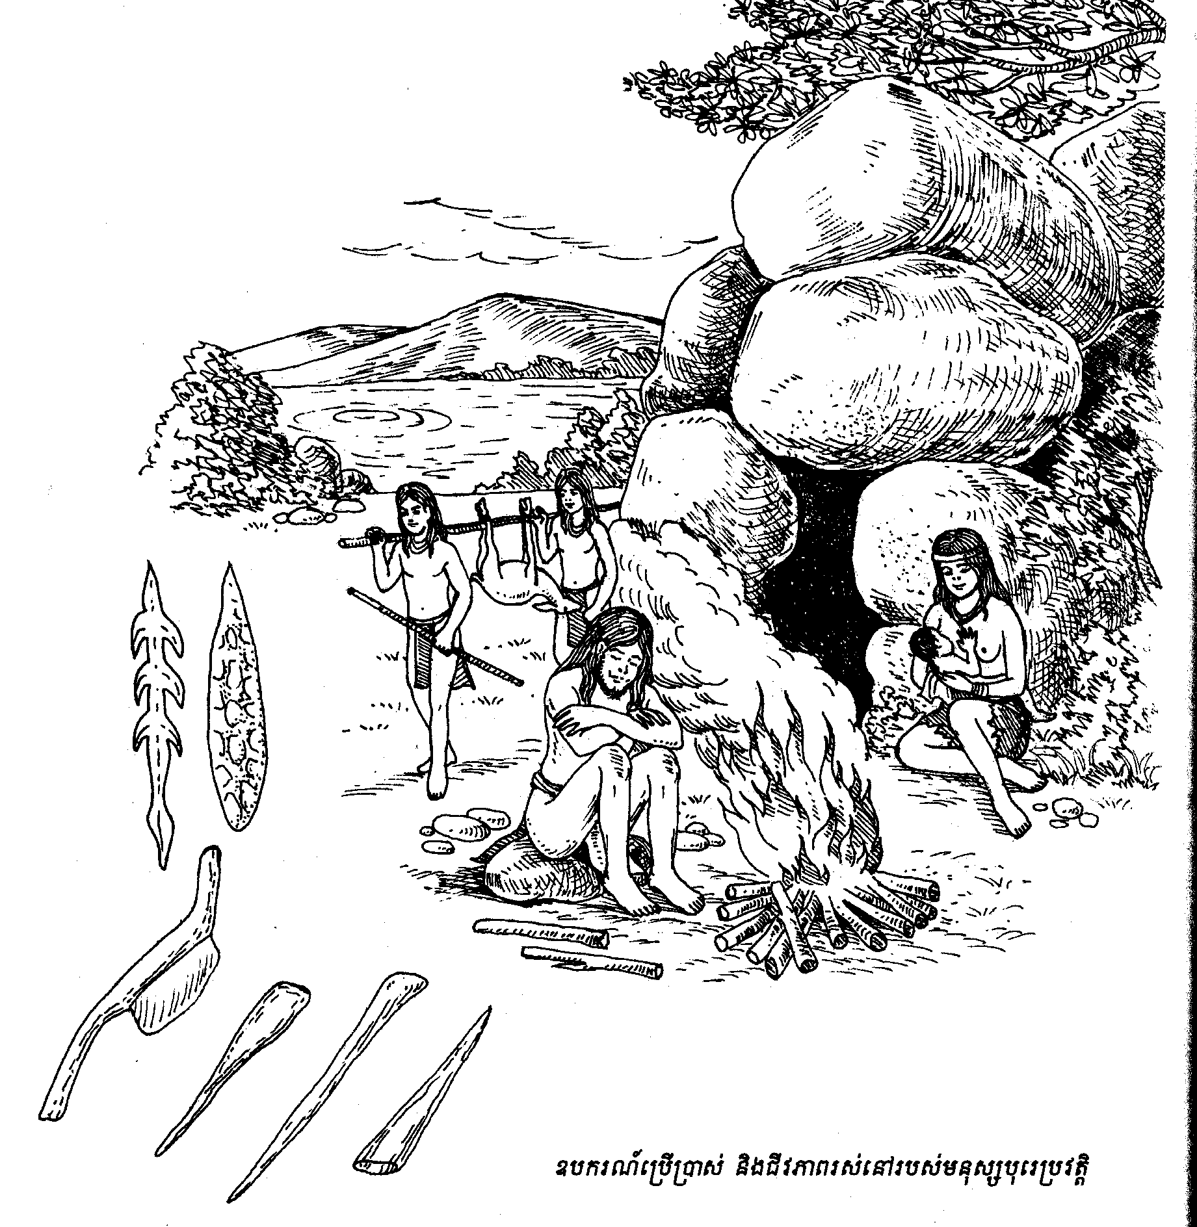
ជីវភាពរស់នៅរបស់បុរេ-មនុស្សខ្មែរ

Slide 17
២.៣. ជំនឿនិងទំនៀមទម្លាប់
បុរេ-មនុស្សខ្មែរមានជំនឿ-ទំនៀមទំលាប់៖
ជីវចលនិយម គឺបាតុភូតធម្មជាតិនិងវត្ថុស័ក្តិសិទ្ធិដែលនៅជុំវិញខ្លួន។
ព្រលឹងនិយម គឺជឿទៅលើព្រលឹងដូនតា។
ព្រាហ្មណ៍និយម គឺគោរពលិង្កដោយយករូងភ្នំឬគុហារជាកន្លែងគោរព។
ពុទ្ធនិយម គឺគោរពពុទ្ធសាសនាមហាយាន។
ទំនៀមទំលាប់គឺមានបរបាញ់សត្វ បេះផ្លែឈើ​ នេសាទត្រី ដាំដំណាំ ចិញ្ចឹមសត្វ រស់នៅក្នុងរូងភ្នំ រស់​នៅ​ក្នុង​ខ្ទមនិងសង់ផ្ទះផុតពីដី។
ទំនៀមទំលាប់នេះគឺបានវិវត្តន៍បន្តិចម្តងៗរហូតដល់ចេះកែច្នៃឧបករណ៍​ប្រើប្រាស់។
ពិធីសព គឺយកទៅដុត ទៅកប់ ទៅដាក់ចោលក្នុងព្រៃឲ្យសត្វស៊ីឬទៅបោះចោលក្នុងទឹក។

Slide 18
សំណួរ
១. តើបុរេ-ប្រវត្តិសាស្រ្តកម្ពុជាមាន័យយ៉ាងដូចម្តេច?
២. តើស្ថានីយ៍បុរេ-ប្រវត្តិសាស្រ្តកម្ពុជាមាននៅទីណាខ្លះ?
៣. តើឧបករណ៍ប្រើប្រាស់របស់បុរេ-មនុស្សខ្មែរមានអ្វីខ្លះ?
៤. តើជីវភាពរស់នៅរបស់បុរេ-មនុស្សខ្មែរពឹងផ្អែកលើអ្វីខ្លះ?
៥. តើបុរេ-មនុស្សខ្មែរមានការវិវត្តន៍ផ្នត់គំនិតយ៉ាងដូចម្តេចខ្លះ?

